Slide 1
Skisser/bilder brukt i FKB-Lufthavn produktspesifikasjon og registreringsinstruks

Slide 2
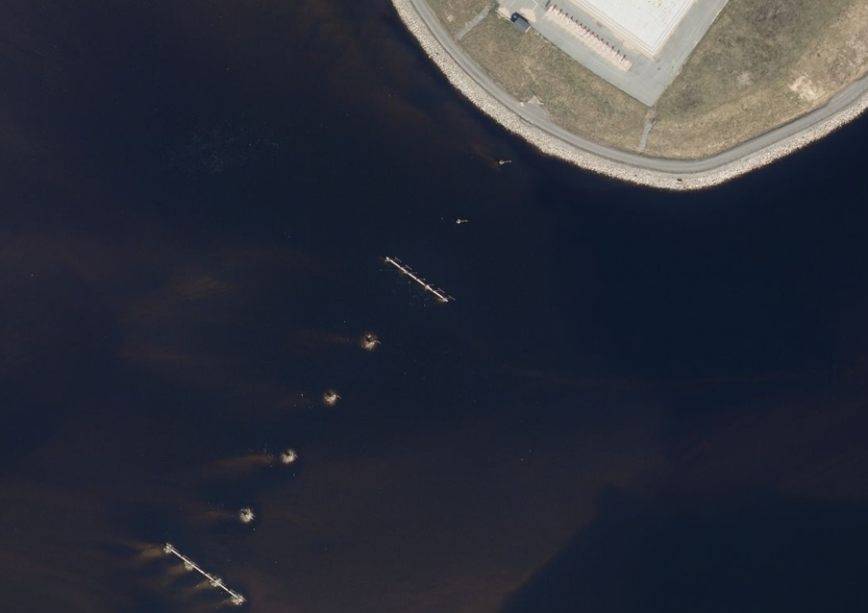
Lufthavnlys

Slide 3
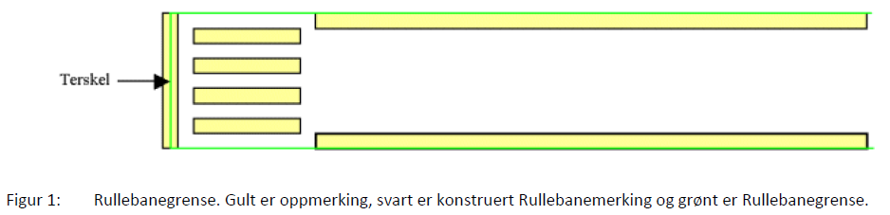
Rullebane

Slide 4
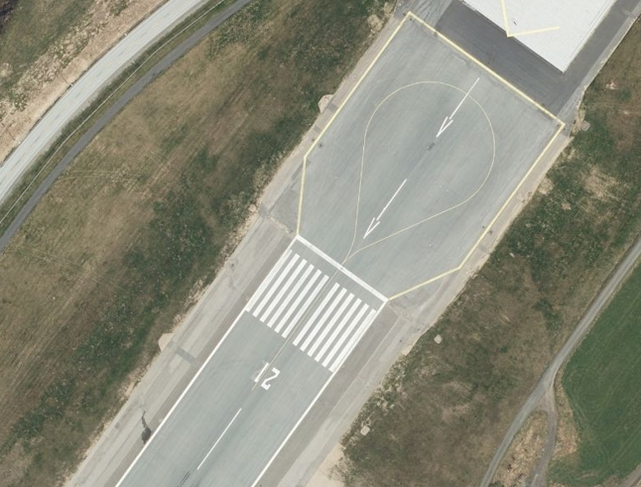
Rullebane

Slide 5
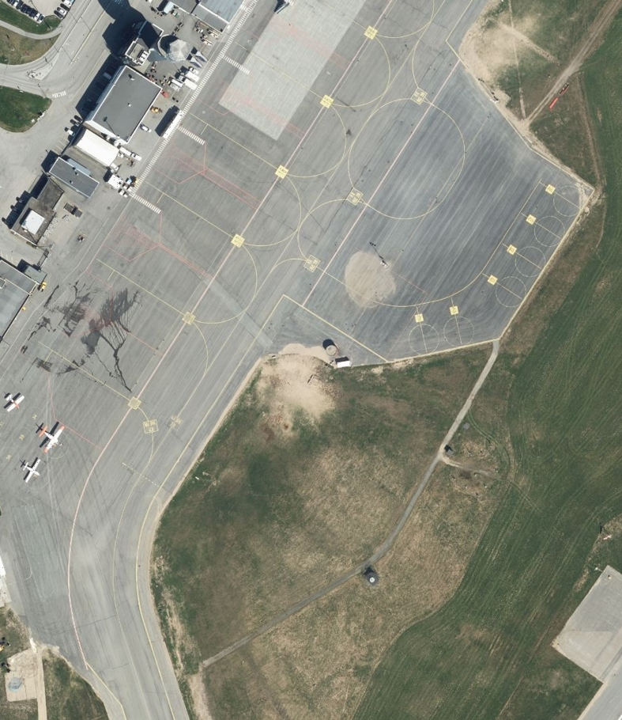
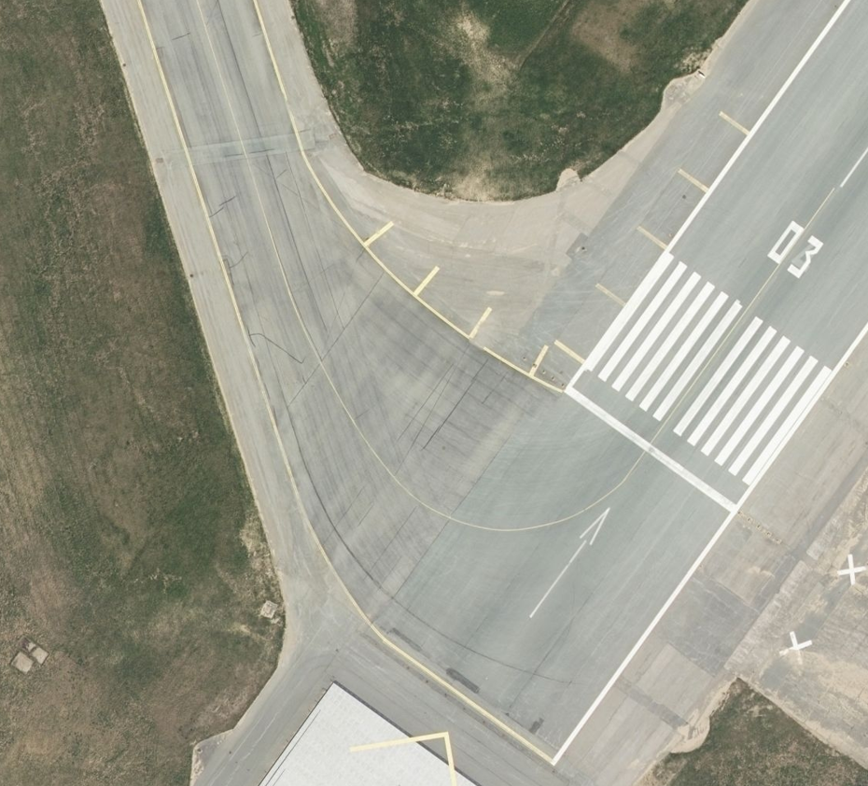
Taksebane

Slide 6
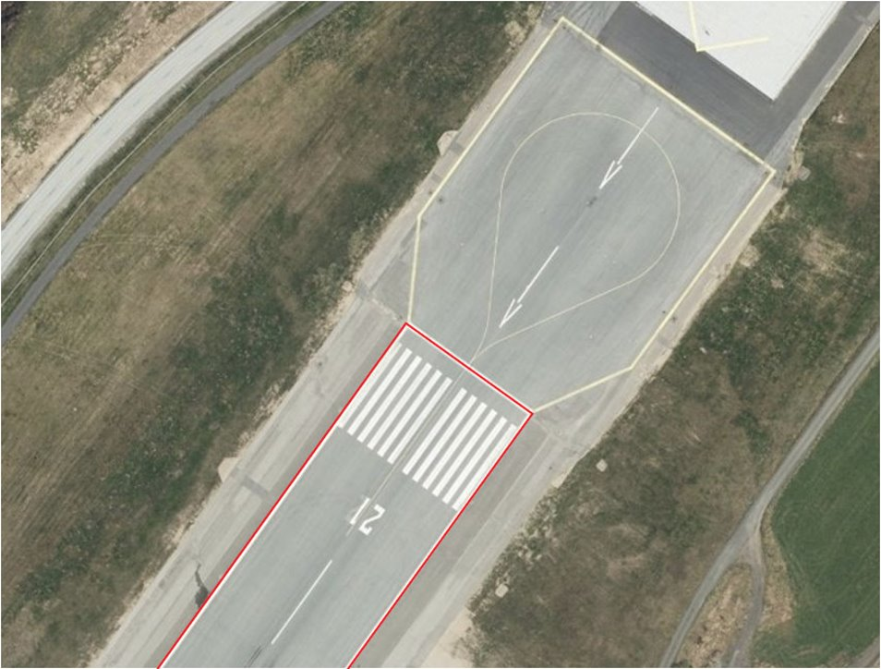
Beskrive annen samferdsel (gjennom objekttypen AnnetVegarealAvgrensing) som ikke er rullebane, takstbane eller representert i FKB-Veg

Slide 7
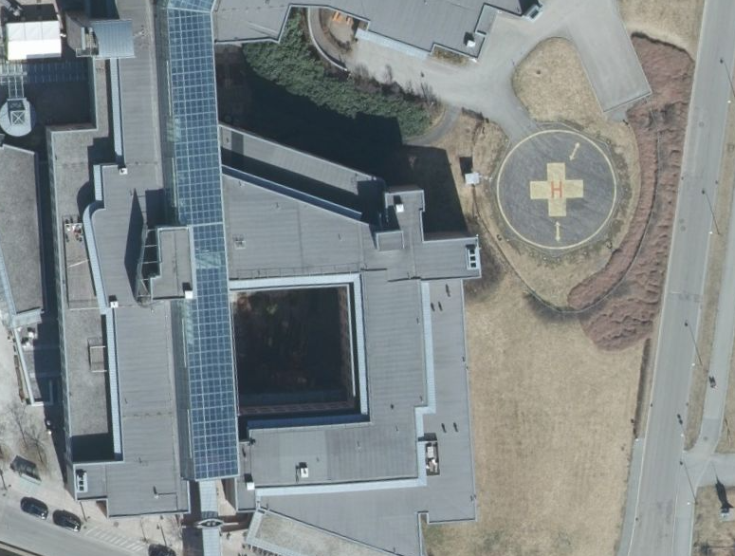
Helikopterlandingsplass

Slide 8
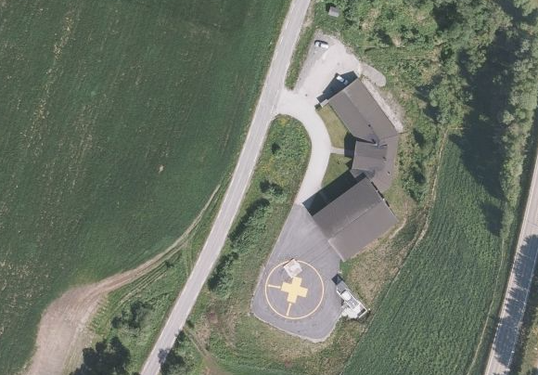
Helikopterlandingsplass

Slide 9
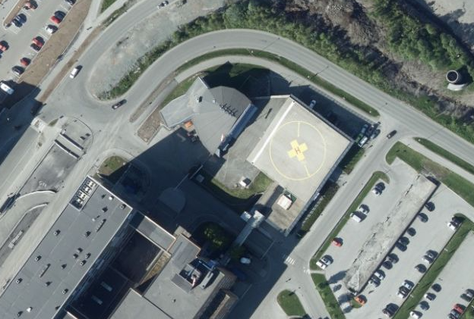
Helikopterlandingsplass

Slide 10
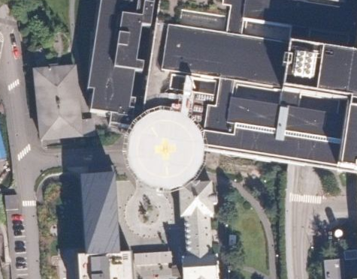
Helikopterlandingsplass

Slide 11
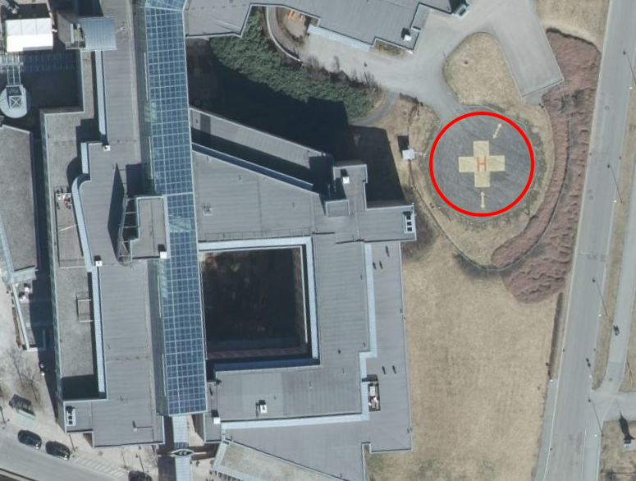
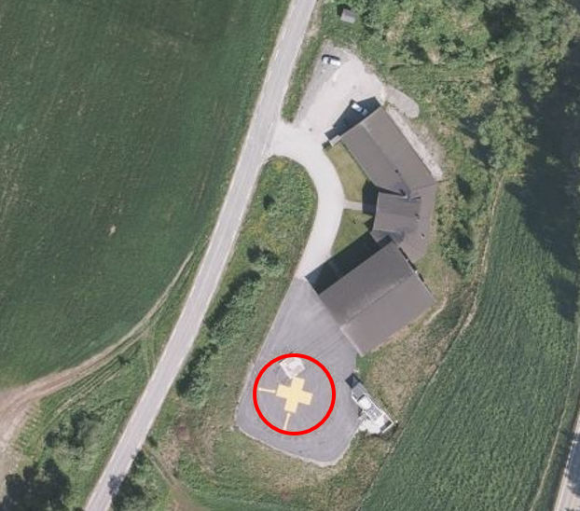
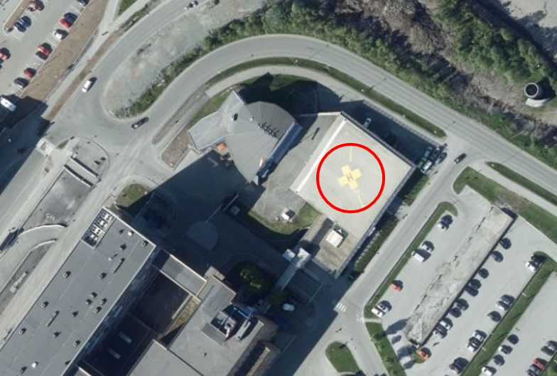
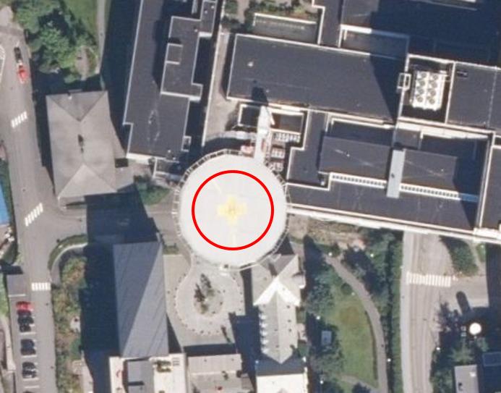
Helikopterlandingsplass (samlebilde)
Endringslogg:
Ny objekttype (flate) Helikopterlandingsplass, modelleres med heleid flategeometri. Stedfestingskvalitet kodes på flateobjektet og gjelder da avgrensningen til flateobjektet.
Definisjon:
Område tilrettelagt for landing med helikopter.
Tilleggstekst FKB:
Landingsplassen er merket med kryss og eventuelt H. Sirkelen rundt landingsplassen skal registreres. Landingsplassene finnes ofte i forbindelse med sykehus, legevakter eller andre typer bygninger i forbindelse med beredskap og redning.
Landingsplassen kan ligge på bakken, på bygning (medium B) eller i luft (medium L).

